Slide 1

MASHLINK
АЛИХАНОВ МУХАМЕД
КОМАНДА
“ЕСТЬ ИДЕИ”
NUCLEAR HACKATHON

Slide 2



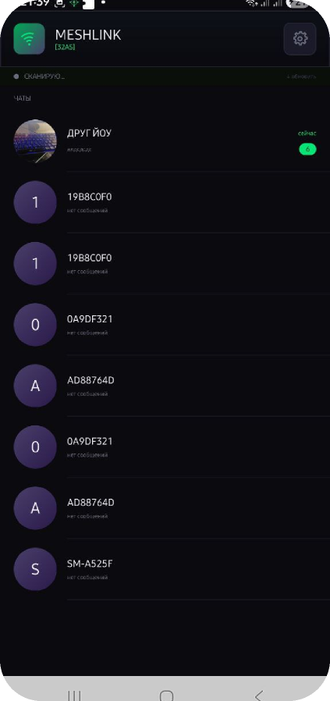
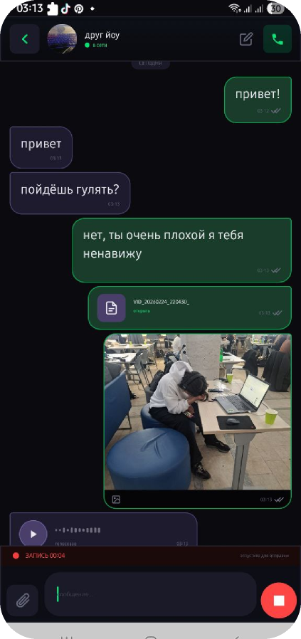

COMPANY NAME
Наше решение
Android-приложение
Реализовано
Текстовые и голосовые
сообщения
Передача файлов
с чанкированием
Мультихоп/ретрансляция
Криптография
Аутентификация
TEAM NAME
NUCLEAR HACKATHON
TODAY’S DATE

Slide 3

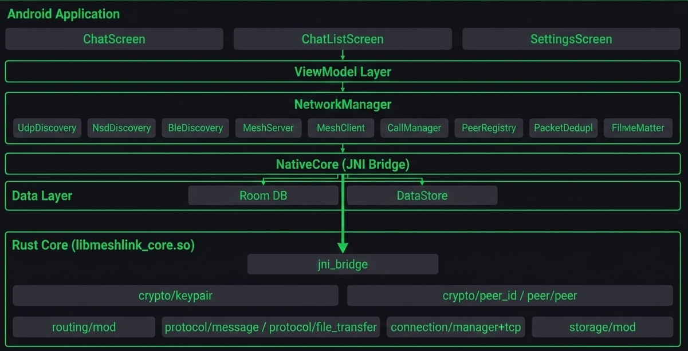


COMPANY NAME
Технический стек и архитектура
Jetpack Compose
Kotlin Coroutines + TCP/UDP
Текстовые и голосовые
сообщения
UDP · Wi-Fi Direct · BLE · NSD
Передача файлов
с чанкированием
Rust → .so
Ed25519 · SHA-256 · OsRng
TEAM NAME
Room DB + DataStore + FileManager
NUCLEAR HACKATHON

Slide 4



Каналы обнаружения
1
2
3
4
UDP Broadcast
Wi-Fi Direct P2P
BLE Advertisement
NSD / mDNS
Как работает:
Как работает:
Как работает:
Как работает:
Устройство периодически отправляет широковещательный пакет с идентификатором в локальную сеть. Все узлы в той же подсети немедленно получают анонс и добавляют источник в список соседей.
Одно устройство становится программной точкой доступа (Group Owner), второе подключается напрямую. Между ними устанавливается выделенная P2P-сессия без внешней инфраструктуры.
Устройство непрерывно транслирует BLE-пакет с идентификатором узла. Окружающие устройства сканируют эфир и, обнаружив пакет MeshLink, инициируют установку соединения через доступный транспорт.
Устройство непрерывно транслирует BLE-пакет с идентификатором узла. Окружающие устройства сканируют эфир и, обнаружив пакет MeshLink, инициируют установку соединения через доступный транспорт.
Оба устройства в Wi-Fi сети
Не нужна инфраструктура · Высокая пропускная способность
Работает без Wi-Fi· Обнаружение в фоне
Работает без Wi-Fi· Обнаружение в фоне
⤷ Общая Wi-Fi сеть
⤷ Нет общего роутера
⤷ Wi-Fi недоступен
⤷ Wi-Fi недоступен
Каналы работают параллельно — первый успешный анонс запускает сессию. Нет единой точки отказа.
NUCLEAR HACKATHON

Slide 5








Mesh-маршрутизация и мультихоп
Топология — пример
Детали алгоритма
B
MAX_HOPS
4
ROUTE_TIMEOUT
60 сек
6fd573
ROUTE_TIMEOUT
60 сек
A
C
A не видит C напрямую
Функция стоимости
RTT + потери
+ хопы
0a9df3
a1b2c3
Сглаживание RTT
EWMA (коэф. 7/8)
Защита петель
TTL + Deduplicator
Реальные логи - пример маршрутизации
При разрыве
Маршрут удаляется
через 60с
D
V
D
cost = hops×100 + RTT/10 + loss×2 + fails×50
Announce from=192.168.49.1
peer=6fd573
Updated peer 'SM-A536E' @ 192.168.49.1
route to a1b2c3 via 6fd573 hops=2 cost=243
NUCLEAR HACKATHON

Slide 6



NUCLEAR HACKATHON
Голосовые звонки в реальном времени
Реальные замеры на Wi-Fi Direct
57мс
~79мс
5-7%
83–98мс
RTT (round-trip)
Порог: <150 мс
one-way задержка
one-way <100+- мс
потери пакетов
<15%
jitter
Адаптивный jitter-буфер
Реализация
Передача голоса по UDP — без задержек TCP-подтверждений
Стабильный канал
3 пакета
+60 мс
Потерянный пакет = микропауза, не зависание
Норма (default)
5 пакетов
+100 мс
Каждые 2 секунды — автоизмерение задержки канала
Статус «мут» и переход на динамик в UI
Нестабильный
12 пакетов
+200 мс
Качество адаптируется под условия сети в реальном времени

Slide 7




NUCLEAR HACKATHON
Передача файлов
Файл режется на части, каждая часть проверяется отдельно — потеря соединения не обнуляет передачу
Как передаётся файл
Что происходит при сбое
Нарезка на чанки
Повтор только упавшего блока
Файл делится на блоки по 8 КБ. Каждый блок получает собственную контрольную сумму.
Если потерян один чанк из ста — заново отправляется только он, остальные не трогаются.
Последовательная отправка
Возобновление после разрыва
Чанки отправляются по очереди. Следующий — только после подтверждения текущего.
При обрыве соединения передача продолжается с последнего подтверждённого блока.
Проверка каждого блока
Гарантия целостности
Получатель проверяет целостность. Если блок повреждён — запрашивает именно его повторно.
Файл принимается только если совпала итоговая контрольная сумма. Иначе — запрос повтора.
Финальная сверка
Не блокирует связь
После последнего блока — контрольная сумма всего файла целиком.
Передача файла идёт в отдельном потоке — чат и звонки работают параллельно.
Реальные логи
i
D
W
D
file_send: report.pdf chunks=47 size=374KB
chunk 23/47 ack ok hash=a3f9… retries=0
chunk 31/47 hash mismatch — retry 1/5
file_complete: SHA-256 verified ✓

Slide 8






Безопасность и идентичность
Как рождается идентичность узла
OsRng
Ed25519 KeyPair
SHA-256
(pubkey)
peer_id
(hex 32)
short_code
(4 символа)
Ключ хранится в filesDir · недоступен другим · персистентность между сессиями
Шифрование
Аутентификация
Спам и подмена
Ed25519 подпись каждого handshake
Handshake обязателен до общения
Rate limiting — max N пакетов/с → Один узел не может засорить сеть — поток пакетов от каждого ограничен
SHA-256 peer_id = нельзя подделать
A → B: {peer_id, pubKey}
PacketDeduplicator — LRU replay → Одно сообщение не обрабатывается дважды, даже если пришло по двум путям
signData / verifySignature через JNI
B верифицирует подпись A
Self-announce filter по IP+peerId → Устройство не реагирует на собственные сигналы, отражённые сетью
NUCLEAR HACKATHON

Slide 9





Пользовательский интерфейс
NUCLEAR HACKATHON
Jetpack Compose
UX-фичи
Аватары
ChatListScreen
Псевдонимы
ChatScreen
Голосовые записи
Удаление чата
ActiveCallScreen
Статусы доставки
Call метрики
SettingsScreen
Уведомления

Slide 10

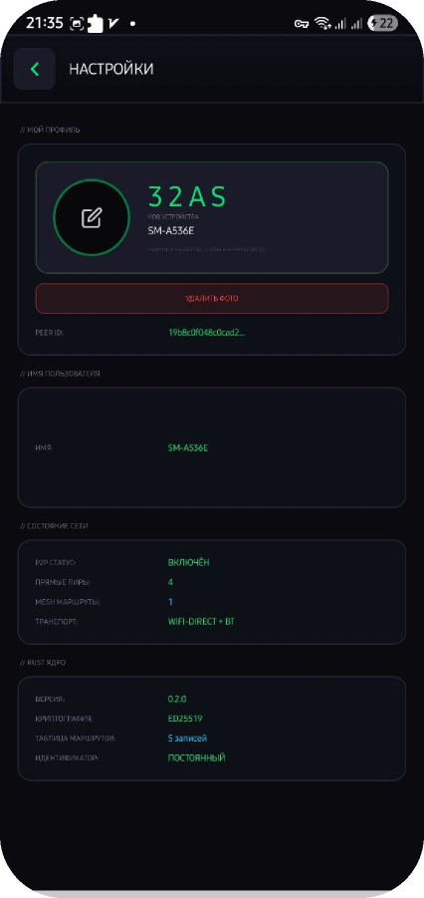

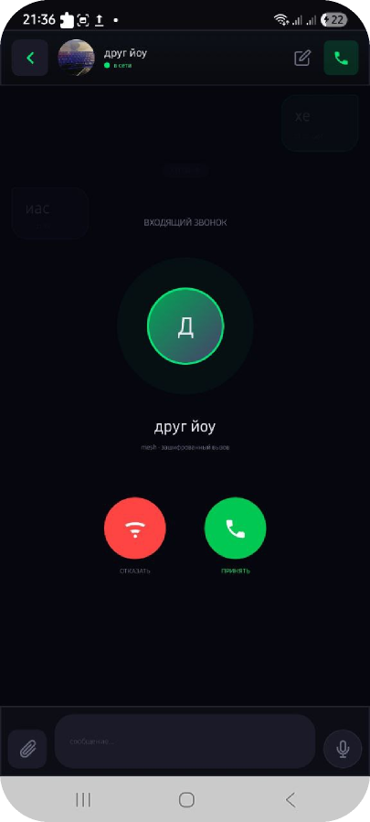

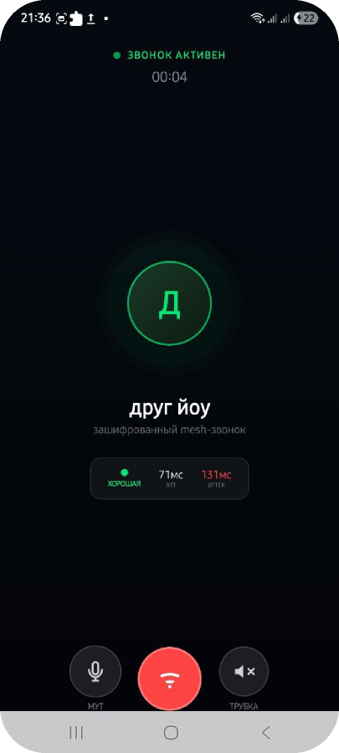
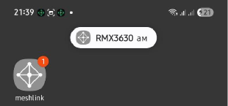
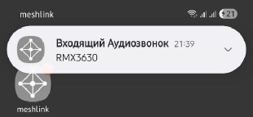
Cкрины
NUCLEAR HACKATHON

Slide 11






Тесты и надёжность инфраструктуры
Покрытие логики маршрутизации
6 unit-тестов · cargo test
Wi-Fi Direct + BLE Fallback
Узел не строит маршрут через себя
Wi-Fi есть
Из двух путей выбирается короткий
Функция стоимости считает правильно
Общего роутера нет
После 3 сбоев маршрут помечается нерабочим
Общего роутера нет
UDPЛоги — переключение каналов в реальном времени:
broadcast: no response in 3s — trying Wi-Fi Direct
EWMA-сглаживание RTT работает корректно
BLE Advertisement — работает даже без Wi-Fi, только Bluetooth
i
i
W
I
UDP broadcast: no response in 3s — trying Wi-Fi Direct
WifiP2p: peer SM-A536E found GO=192.168.49.1
Wi-Fi Direct lost — starting BLE scan
BLE: peer 6fd573 discovered — session restored
NUCLEAR HACKATHON

Slide 12

АЛИХАНОВ МУХАМЕД
СПАСИБО ЗА ВНИМАНИЕ
MASHLINK
NUCLEAR HACKATHON

